Slide 1
Вес тела
Динамометр

Slide 2
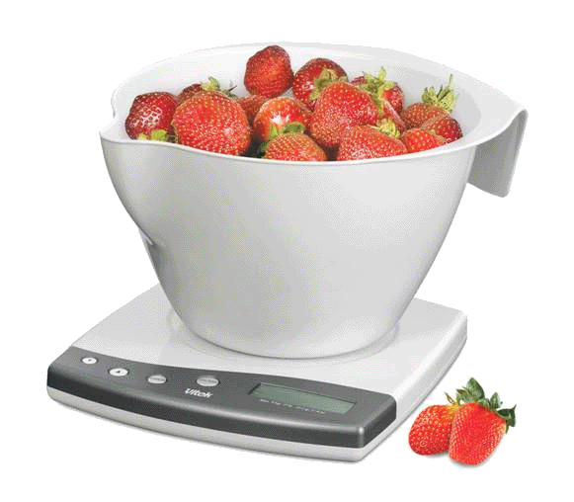
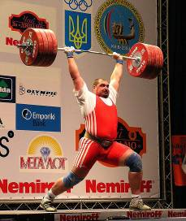
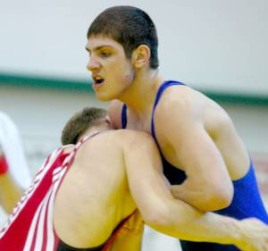
Где используется понятие веса
Взвесьте 0,5 кг ягод…
Спортсмен поднял штангу весом 100 кг
Борец полусреднего веса

Slide 3


Вес тела
Если тело стоит на опоре, то сжимается не только опора, но и само тело, притягиваемое Землей. Если тело подвешено на нити (подвесе), то растянута не только нить (подвес), но и само тело

Slide 4
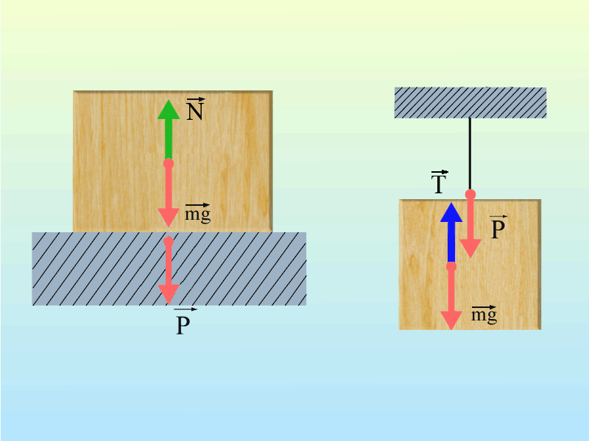
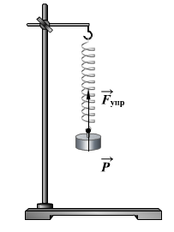
Обозначение и направление веса тела
Вес тела - это сила, с которой это тело действует на опору или подвес, вследствие действия на него силы тяжести.
Вес тела приложен к опоре или подвесу.
Р – вес тела, векторная величина.

Slide 5
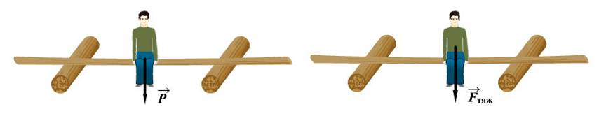
Различие между F_{т} и Р
Вес тела равен силе тяжести в случае, когда тело вместе с опорой или подвесом неподвижно (или движется равномерно) относительно Земли.
P=F_{тяж}
Если тело вместе с опорой имеет ускорение, равное ускорению свободного падения, то его вес равен нулю.
Разные точки приложения.
Различна природа сил.

Slide 6
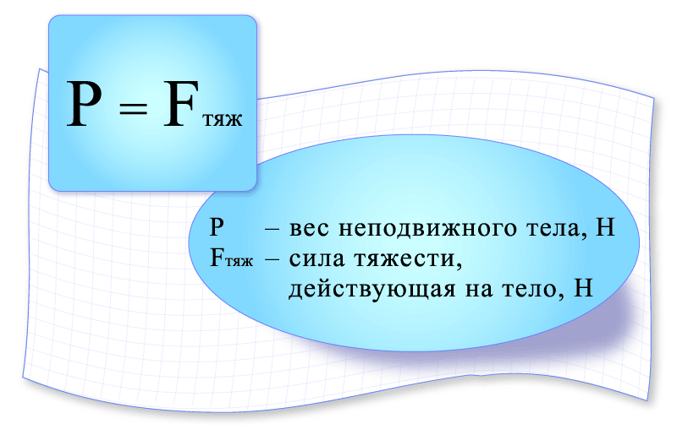

Slide 7
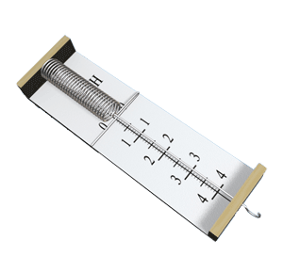
Вес тела – физическая величина…
Деревянная дощечка
Динамометр – прибор для измерения силы (веса) – греч. динамис – сила, метрео - измеряю.
Устройство основано на сравнении любой силы с силой упругости пружины.
Пружина
Указатель
Шкала
Стержень с крючком

Slide 8
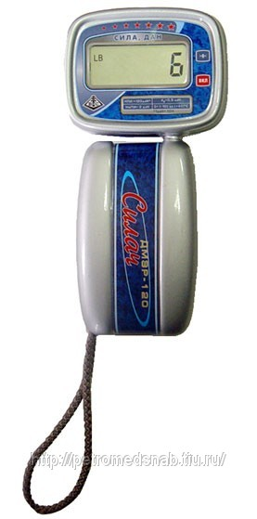
Электронный динамометр
Электронный динамометр
Электронный динамометр служит для измерения сил сжатия и растяжения. Электронные динамометры используются для поверки стендов и испытательных машин. Применяют электронные динамометры для измерения тяговых усилий, создаваемых техникой. Ещё одно применение электронного динамометра — определение усилий, существующих в конструкциях, и деталях машин.
Электронные динамометры представляют собой тензометрический датчик, соединенный кабелем с микропроцессорным пультом. Тензометрический датчик электронного динамометра деформируется под действием нагрузки. Это приводит к возникновению электрического сигнала разбаланса моста электронного динамометра. Полученный сигнал преобразуется в цифровую форму в пульте оператора, который представляет из себя микроконтроллер, полученный результат отображается в цифровом виде на дисплее.

Slide 9
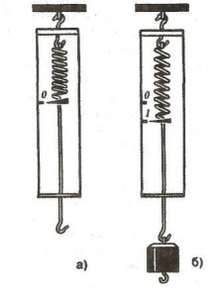
Пружинный динамометр
К основанию динамометра (под пружиной) прикрепляют полоску белой бумаги. Затем отмечают положение указателя при нерастянутой пружине — это будет нулевое деление (рис. а). Затем к крючку подвешивают груз массой 102 г. На этот груз действует сила тяжести 1 Н. Под действием груза пружина растягивается и указатель перемещается вниз. В положении равновесия сила тяжести, действующая на груз уравновешивается противоположно направленной силой упругости. Следовательно, растяжение пружины при этом будет соответствовать силе упругости, также равной 1 Н. Поэтому новое положение указателя отмечают на бумаге цифрой 1

Slide 10
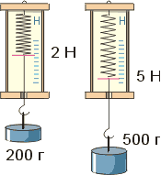
Измерение силы (веса) с помощью динамометра

Slide 11
Медицинский динамометр
Динамометр кистевой - создан для измерения мышечной силы кисти у различных по возрасту и физическому состоянию групп людей.
Динамометр становой - предназначен для определения силы и статической выносливости мышц разгибателей туловища для определения их состояния и работоспособности. Обеспечивает высокую точность измерений, возможность получения как фиксированных, так и нефиксированных показаний. Динамометр позволяет наблюдать с помощью специального зеркала за величиной измеряемого усилия.
Динамометры применяют в ортопедических клиниках при проведении лечебной физкультуры; в спортивных учреждениях при обследовании и отборе спортсменов; в области физиологии труда при обследовании рабочих; в неврологических клиниках; научно-исследовательских лабораториях.

Slide 12

Ответьте на вопрос:
Какова цена деления шкалы динамометра, показанного на рисунке?

Slide 13
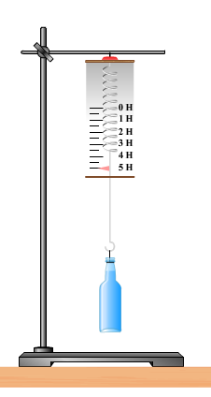
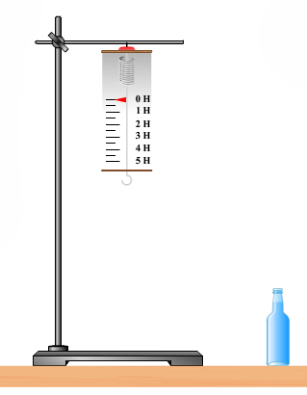
Определите силу тяжести
F_{тяж}=
5 Н

